Slide 1
Python语法
第三周第一次小作业

Slide 2
熟悉Python语法
实验内容
熟悉Python IDE工具
掌握Python语法

Slide 3
玩游戏
玩游戏熟悉Python，看谁进阶多，进阶越多越好
http://www.pythonchallenge.com/pc/def/0.html

Slide 4
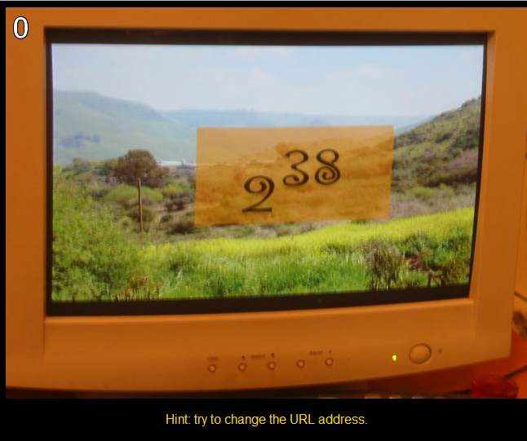
第0阶
>>> print 2**38 = 274877906944
http://www.pythonchallenge.com/pc/def/274877906944.html

Slide 5
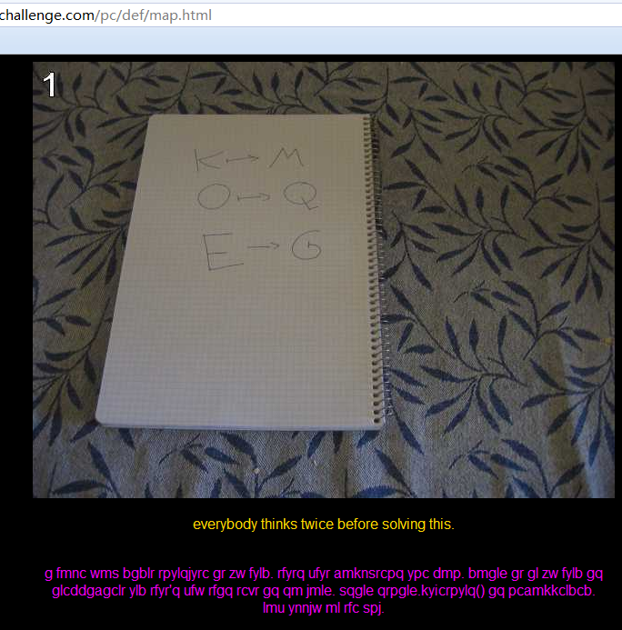
第1阶
字符转换
Map函数

Slide 6
第2阶
字符串中找字母
Filter函数

Slide 7
Thanks and Have Fun

